Slide 1

ANXIOLIN
Ayudando a la distancia

Slide 2

ANXIOLIN| IDEA PRINCIPAL
La idea principal es desarrollar una aplicación móvil la cual nos ayuda a tranquilizar a personas que tengan ataques de pánico y ansiedad

Slide 3


ANXIOLIN | SO
La aplicación se encuentra disponible tanto para Android como para iOS

Slide 4




ANXIOLIN | DESARROLLO
La aplicación fue desarrollada con Ionic, en conjunto con HTML, CSS, Angular, Typescript y Capacitor

Slide 5
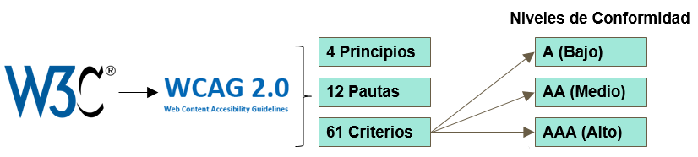

ANXIOLIN | ACCESIBILIDAD
Anxiolin es una app que se caracteriza por ser accesible para personas con capacidades distintas:
Para personas con daltonismo, la app cuenta con colores aprobados por la WCAG 2.0 como AA o AAA (Colour Contrast Analyser)
Mientras que para personas con ceguera/baja visión todo el contenido puede ser utilizado por un Screen Reader (JAWS)

Slide 6
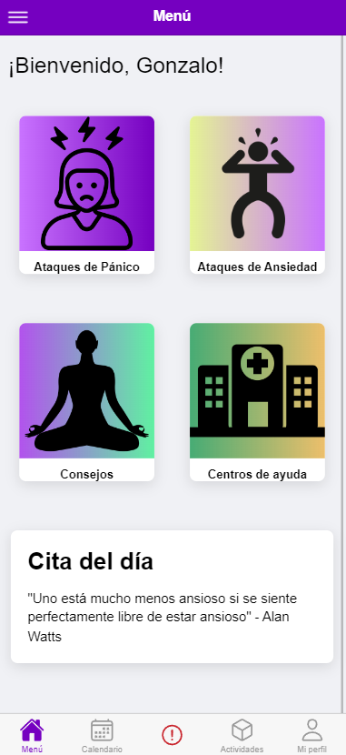
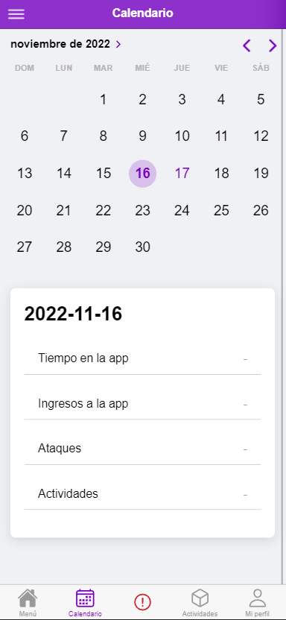
ANXIOLIN | PESTAÑAS
En la aplicación, podemos encontrar las siguientes pestañas
Menú
Calendario
Botón de emergencia
Actividades
Mi perfil

Slide 7
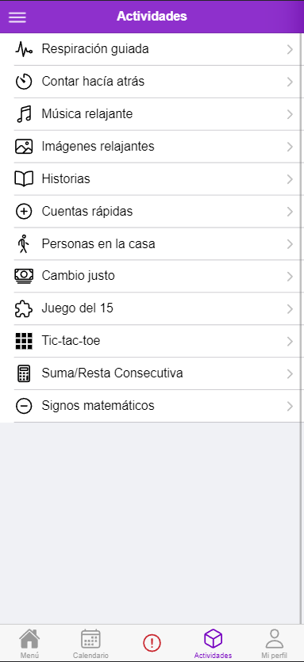
ANXIOLIN | ACTIVIDADES
La aplicación cuenta con las siguientes actividades:
Respiración guiada
Contar hacía atrás
Música relajante
Imágenes relajantes
Historias
Cuentas rápidas
Personas en la casa
Cambio justo
Juego del 15
Tic-tac-toe
Suma/Resta consecutiva
Signos matemáticos

Slide 8
¡VEAMOS LA APP!
‹#›

